Slide 1
Case Study
Aplikasi Sistem Penjadwalan Sekolah
Fahmi Ardiansyah

Slide 2
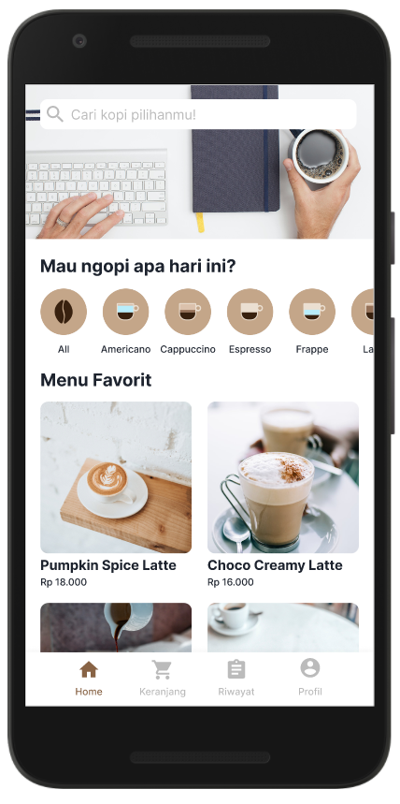
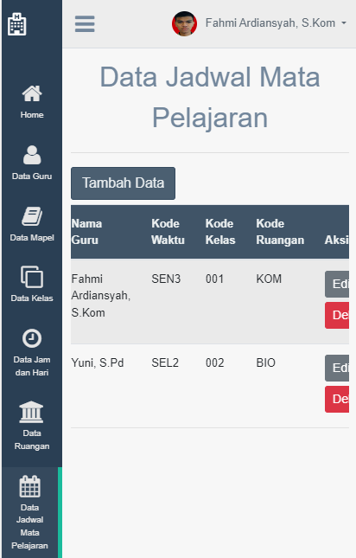
Ringkasan Project
Penjelasan Produk:
Penjadwalan merupakan kegiatan yang harus dimiliki oleh setiap orang untuk dapat membantu dalam melakukan aktivitasnya sehari-hari. Terlebih lagi sebuah instansi atau lembaga yang memiliki agenda-agenda penting yang harus diselesaikan secara teratur dan rapi. Begitu pentingnya penjadwalan ini agar kegiatan dapat berjalan sesuai dengan yang telah direncanakan.
Durasi project:
Februari - Maret 2023

Slide 3
Ringkasan Project
Masalah:
Dalam proses penjadwalan fasilitas tanpa komputerisasi mengalami kesulitan. Hal ini disebabkan beberapa faktor yang harus dipertimbangkan seperti jumlah mata kuliah yang akan diselenggarakan, jumlah ruangan dan waktu. Selain itu waktu yang diperlukan untuk menyusun jadwal secara non komputerisasi memerlukan waktu yang relatif lama apalagi mata kuliah yang akan diselenggarakan berjumlah banyak, maka sering muncul masalah penjadwalan mata kuliah seperti adanya konflik atau bentrok jadwal atau fasilitas akibat kesalahan yang terjadi pada penjadwalan apabila memakai cara kovensional.
Tujuan:
Aplikasi Sistem Penjadwalan memudahkan bagi para pengguna baik itu pelajar, staff, maupun penyelenggara institusi/lembaga dalam menentukan proses penjadwalan secara instan dan cepat hanya dengan menginputkan sebuah data tanpa perlu repot mengirimkan prin lembaran kertas kemudian dibagikan, dan aplikasi ini juga selain dapat digunakan dimana saja dapat meminimalisir serta mencegah human error dengan primary key agar tidak ada multitafsir, ambigu dan sebagainya saat menyesuikan data penjadwalan.

Slide 4
Ringkasan Project
Posisi:
UX Designer & UX Researcher.
Tanggung Jawab:
User research, membuat wireframe, membuat prototyping, dan melakukan Usability Study.

Slide 5
User research
User persona
Problem statement
User journey map
Brainstorming
Empathize, Define, & Ideate

Slide 6
Ringkasan User Research
“Saya telah melakukan survei terhadap para guru, staff dan kepala sekolah untuk mengetahui kebiasaan, kebutuhan, dan masalah mereka ketika menjadwalkan mata pelajaran dan ruangan yang digunakan pada fasilitas pendidikan. Berdasarkan hasil survei, sebagian besar dari mereka menggunakan secara tertulis dan ketikan dalam bentuk word kemudian dicetak dengan printer lalu diinformasikan hal tersebut kepada siswanya. Hal ini karena ketidaktahuan tentang Aplikasi sistem penjadwalan online secara otomatis. Namun, karena ini adalah aplikasi khusus sepesial buatan custom, dan opensource maka mereka dapat memesan sesuai ulasan dan saran pengguna agar saya bisa memperbaiki sesuai dengan keinginan pengguna agar lebih unik, menarik dan elegan dan yang terpenting mudah digunakan, friendly-user, tidak lemot, dan efektif.”

Slide 7
User research: pain points
1
2
3
4
User Interface
Data User
Kustomisasi
Aksesibilitas
User interface masih versi gratis terbilang cukup sederhana dan belum mencapai level professional sehingga terkadang masih membingungkan pengguna karena merupakan pembelajaran
Untuk data user masih belum bisa dirubah yaitu pada bagian fungsi lupa password sehingga hal ini akan memakan waktu registrasi ulang saat lupa akun dan data login masih sederhana
Pengubahan tampilan dan fungsi hanya dapat dilakukan oleh tertentu sebagai developer atau pemegang kunci pengendali database
Akses terbatas dan belum ada notifikasi khusus yang terkait jadwal saat 30 atau 60 menit lagi akan dimulai

Slide 8
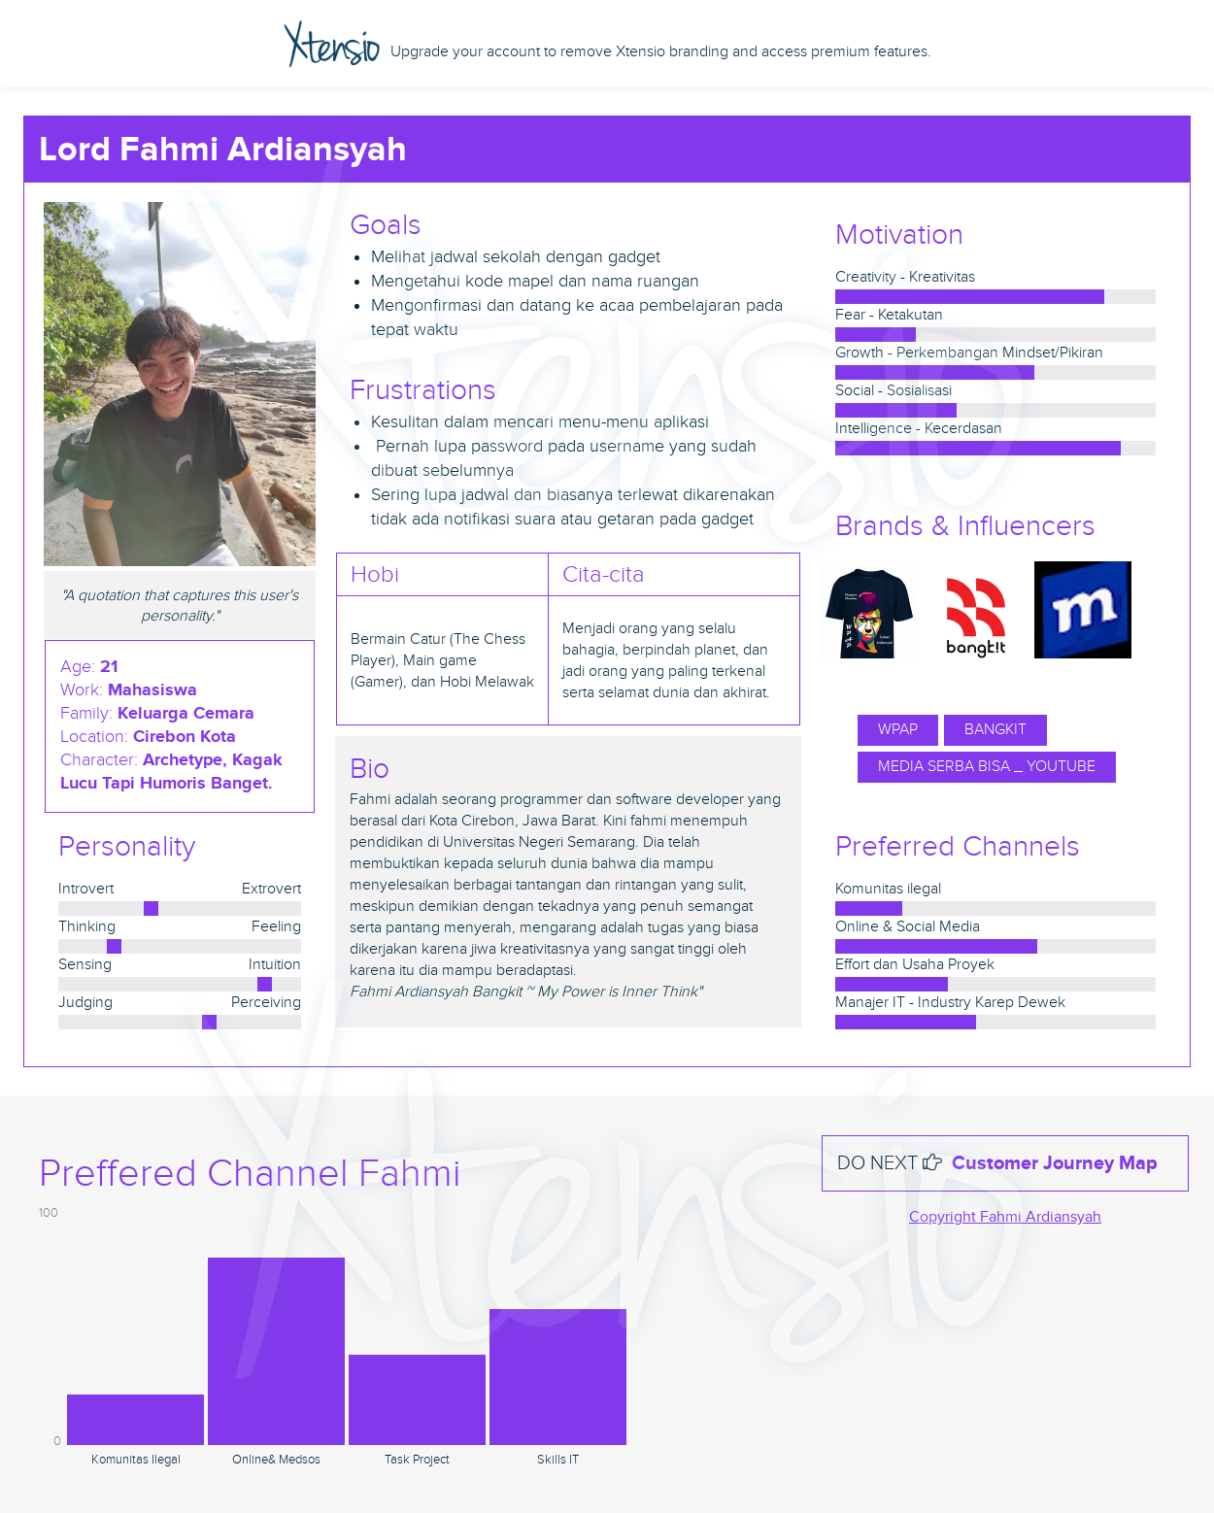
Persona: Fahmi Ardiansyah
Notes:
Persona template : https://docs.google.com/presentation/d/1wOqa_RVUbB1EgpQhzYl940W0902AGk9U7CiFJFBrIW4/edit?usp=sharing

Slide 9
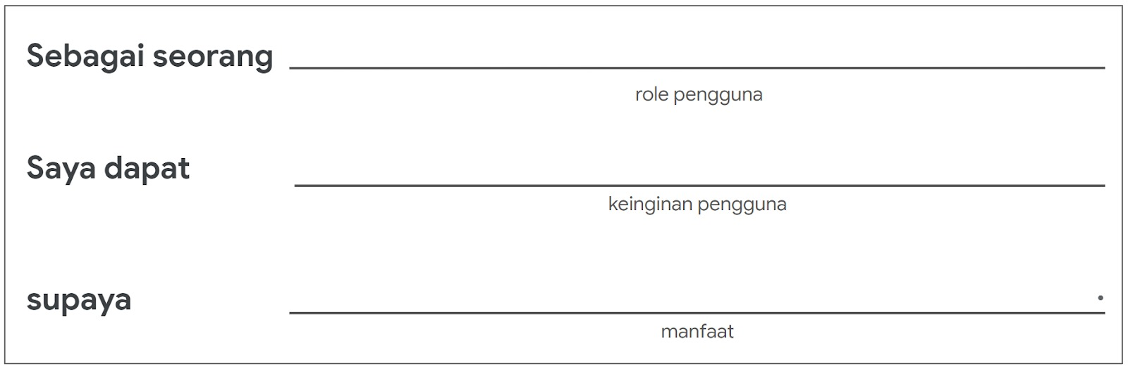
User Story: Fahmi Ardiansyah
Programmer
Mengembangkan aplikasi serta memakai aplikasi tersebut
Saya dan orang lain mudah untuk melihat jadwal mata pelajaran
Notes:
User Story Template : https://docs.google.com/presentation/d/1bwGJdPh6M1Vm-b-MK877cV625byqZlrrcVdFJxRK5SQ/edit?usp=sharing

Slide 10
User Journey Map: Fahmi Ardiansyah
Persona: Fahmi Ardiansyah
Goal: Mengetahui pengajar, tempat dan waktu pelajaran
AKTIVITAS | Persiapan Aplikasi | Melihat jadwal | Mengambil tindakan
DETAIL AKTIVITAS | A. Download di PlayStore B. Daftar akun dan login C. Melakukan konfirmasi perizinan apk | A. Mencari dan memilih menu B. Lihat pada list hari dan kode ruangan C. Kemudian menyocokkan dengan menu list ruangan | A. Melakukan persiapan B. Mengonfirmasi kepada guru/dosen pengajar yang bersangkutan
PERASAAN/EMOSI PENGGUNA | Senang karena praktis bisa melihat jadwal dengan gadget saja tanpa perlu buka buku catatan | Frustasi karena susah kustomisasi jadwal yang berbeda-beda | Khawatir apabila terlewatkan namun terjadi hujan dan memilih belajar online via zoom atau ada libur pengajar sibuk mendadak apabila tidak ada fitur chat tidak bisa memberi tahu perubahan jadwal yang terjadi
PELUANG IMPROVISASI | Tambahin fitur chat sehingga bisa berinteraksi dengan orang lain, baik siswa lain maupun guru | Fitur chat yang lebih mudah interaksi kepada pengguna instruktur lembaga tersebut | Menyediakan fitur notifikasi chat agar bisa masuk kepada pengguna yang ingin disampaikan pesan melalui broadcast chat live online
Notes:
User Journey Map template https://docs.google.com/presentation/d/1_FHMaSXBx8Wr9dcOoMq31tRadgbYsFK-OhRvfcOo5fM/edit?usp=sharing

Slide 11
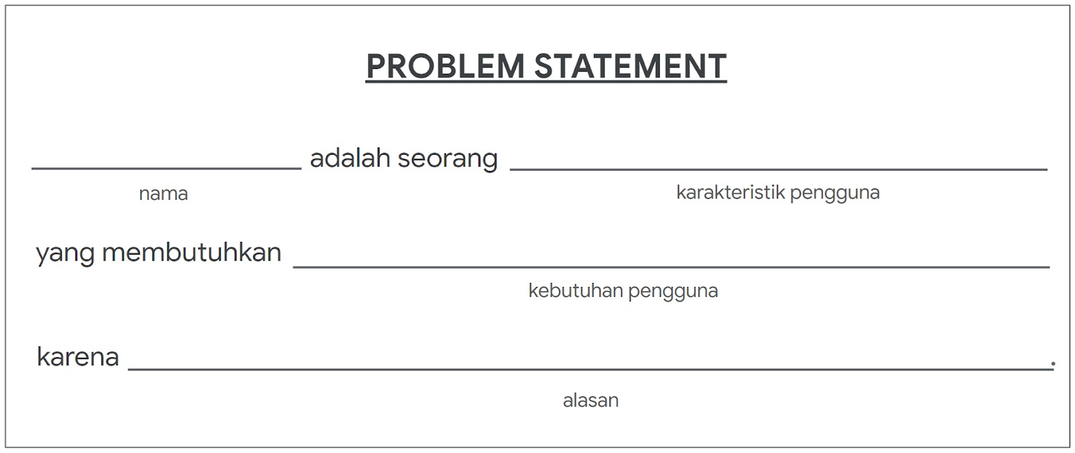
Problem Statement
Fahmi Ardiansyah
Mahasiswa
Aplikasi penjadwalan pada smartphone
Malas untuk membuka buku catatan

Slide 12
Brainstorming dengan HMW
HMW mendesain fitur untuk mengatur kustomisasi menu pengguna dengan mudah?
1
Membuat fitur menu obrolan atau chatting pengguna.
2
Membuat menu dropdown untuk kustomisasi aplikasi dan UI pengguna.
3
Membuat fitur pop up notifikasi pengingat pada layar ponsel.
4
Menyempurnakan fitur menu lainnya seperti kelengkapan data user/data bagi pengguna aplikasi serta menambahkan role modelnya.

Slide 13
Competitive Audit (Opsional)
Kompetitor langsung dari produk ini adalah Sectograph – Rencana hari, To-Do List: Planner & Reminder, dan Digisched Mobile - Penjadwalan. Sedangkan kompetitor tidak langsung adalah Google Kalender. Detail lengkapnya dapat dilihat Disini
1
Mungkin fitur notifikasi pengingat belum ada sehingga telat dan kelupaan waktu.
2
Beberapa merasa badmood karena tidak dapat berinteraksi dengan sesama pengguna aplikasi tersebut.
3
Beberapa aksesibilitasi membutuhkan step yang panjang untuk kustomisasi.
Notes:
Competitive Audit template https://docs.google.com/spreadsheets/d/1J0KR45UsTsd6ctEH2VipXGZoVfKw4GUM30u-0deSbVY/edit?usp=sharing&resourcekey=0-BlQ2bcG6PmxvUw-e55NQ7g

Slide 14
Starting
the design
Goal Statement
User Flow
Digital wireframes

Slide 15
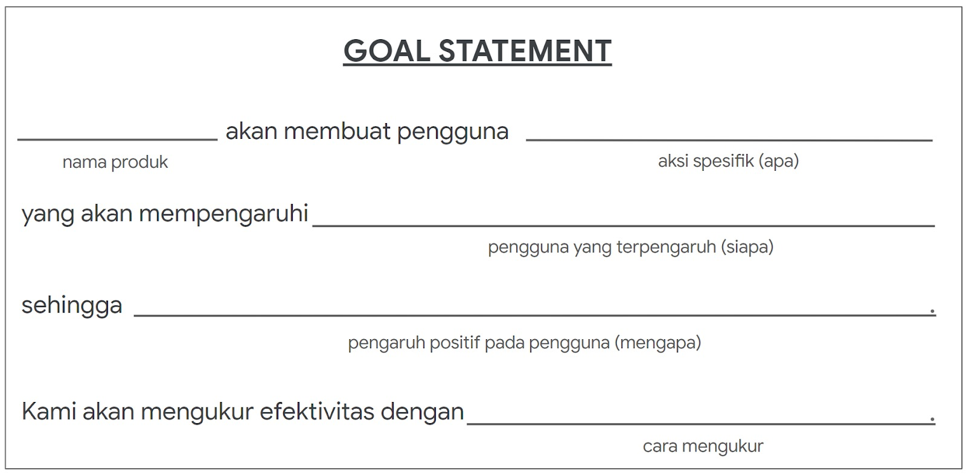
Goal Statement
ASIP – Aplikasi Penjadwalan
Mudah mengelola dan melihat jadwal
Warga kampus/sekolah seperti guru, dosen, staff dan siswa/mahasiswa
Dapat dengan mudah mengisi, menambahkan, mengedit/merubah jadwal dan melihat jadwal tepat waktu
Melihat timbal balik, komentar, kritik, dan saran terkait aplikasi
Notes:
Goal Statement template https://docs.google.com/presentation/d/1ltmwFQTR9KSdNm6G_UXVUGlvoL06aQEsbgxTYhVen_c/edit?usp=sharing

Slide 16
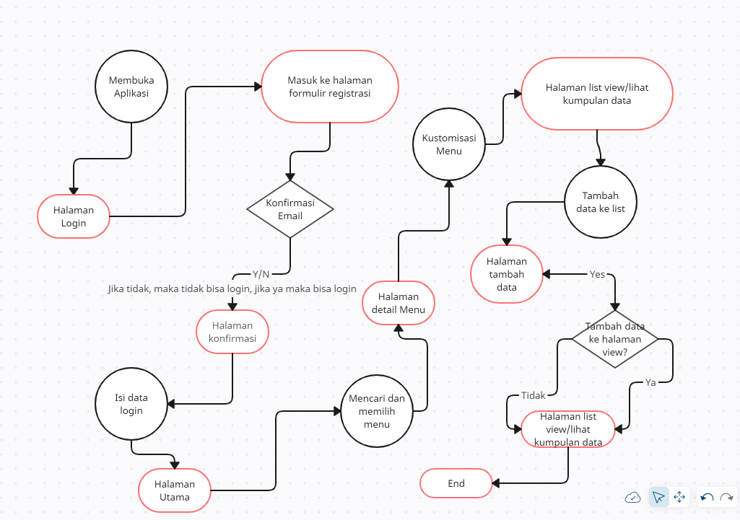
User Flow

Slide 17
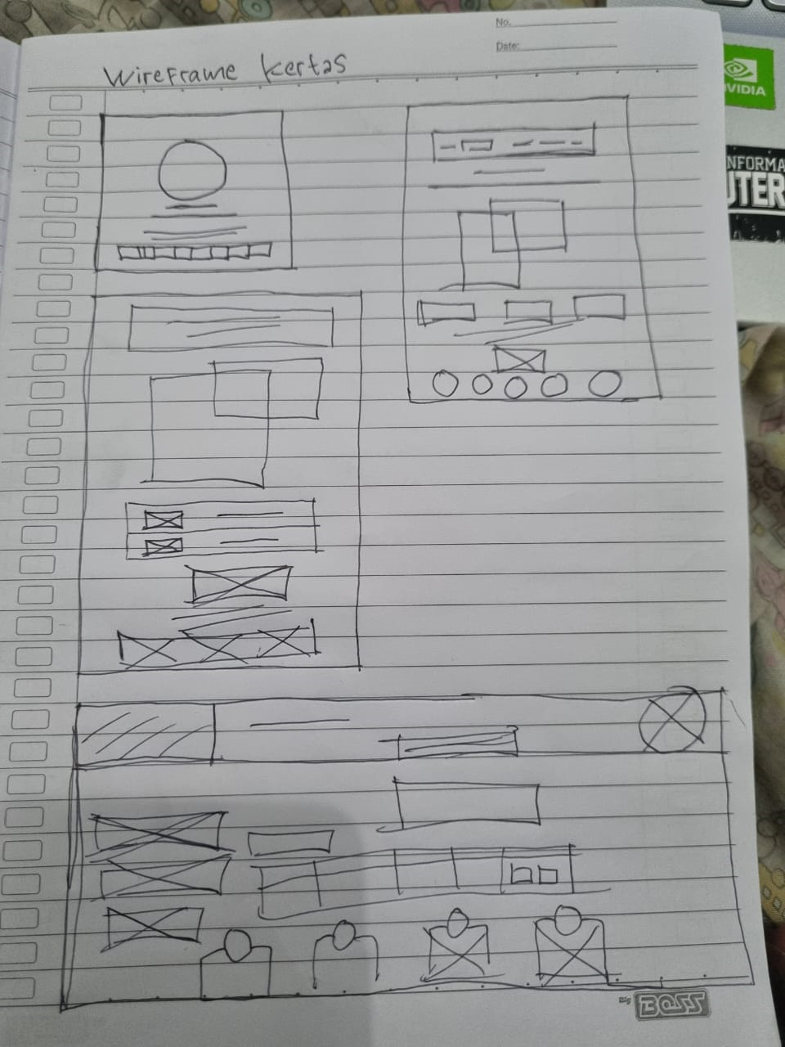
Wireframe Kertas (Opsional)

Slide 18
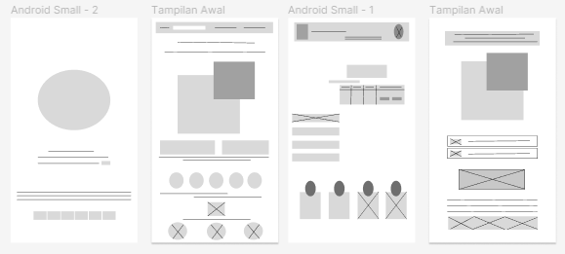
Wireframe Digital
Link Wireframe

Slide 19
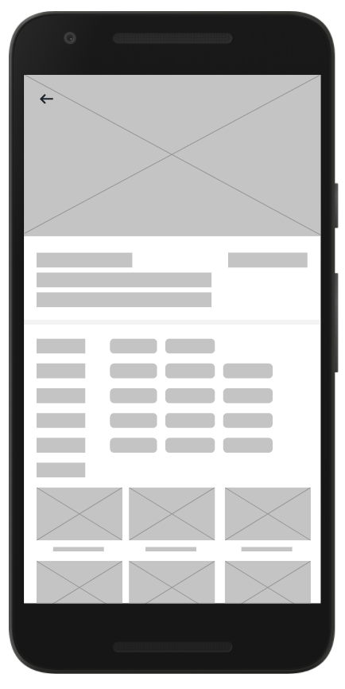
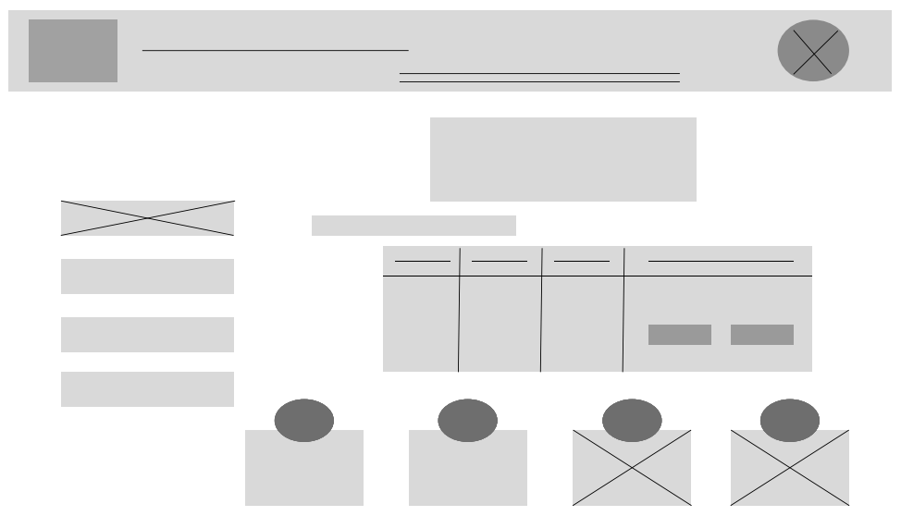
Wireframe Digital
Desain custom yang mudah adalah kebutuhan utama yang harus diperhatikan dalam perancangan sebuah aplikasi yang bermanfaat.
Terdapat Sidebar menu-menu utama pada aplikasi dalam fungsi yang memudahkan pengguna untuk berpindah ke Entitas lain
Terdapat menu tombol edit dan delete untuk mengubah dan menghapus konten

Slide 20
Mockup & Prototype
Mockup
Design System
Pertimbangan Aksesibilitas
High-fidelity prototype

Slide 21
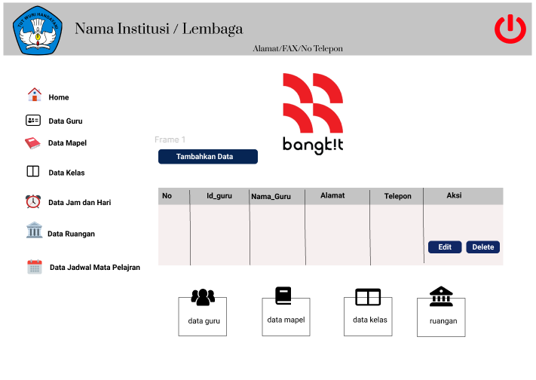
Mockup
Pemanfaatan konten tabel, grid, navbar, sidebar, dan ruang putih (white space) untuk membuat UI desain visual nyaman untuk dilihat

Slide 22
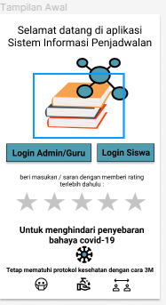
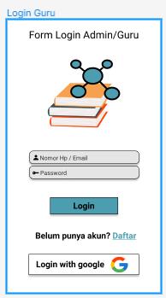
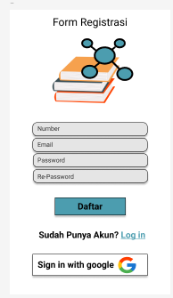
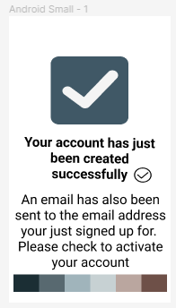
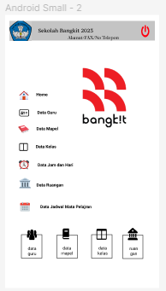
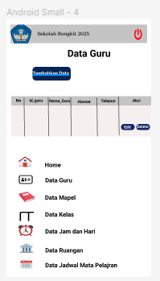
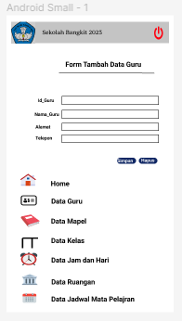
Mockup
Link Mockup

Slide 23
Pertimbangan Aksesibilitas
1
2
3
Menggunakan ikon untuk membuat
navigasi menjadi lebih mudah
Menyediakan akses
untuk pengguna yang mengalami gangguan penglihatan dengan menambahkan teks alternatif ke gambar
Menggunakan
gambar yag bersesuaian untuk skema pendidikan dan topbar topping logo yang jelas untuk membantu semua pengguna mengerti

Slide 24
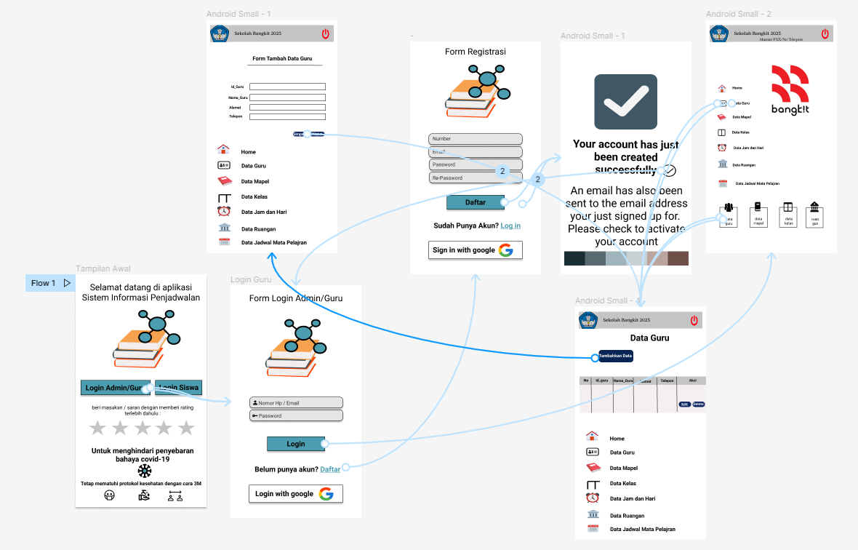
High-fidelity prototype
Link Presentasi Prototype

Slide 25
Usability Study Plan
Insight Hasil Test
Modifikasi Desain Berdasarkan Insight
UX Research & Testing

Slide 26
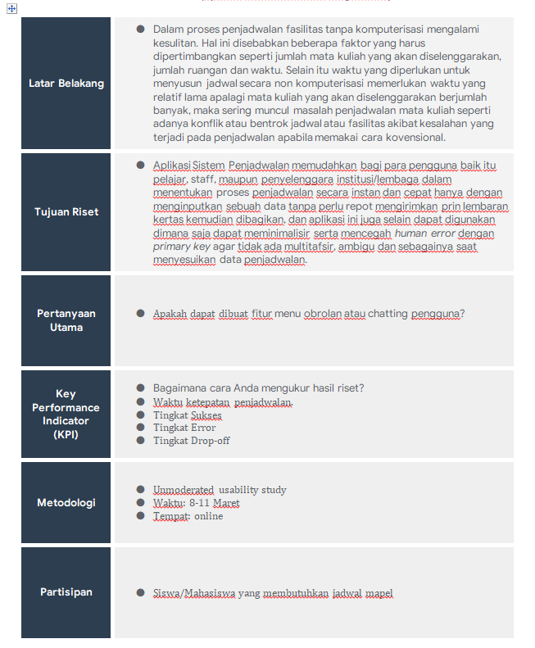
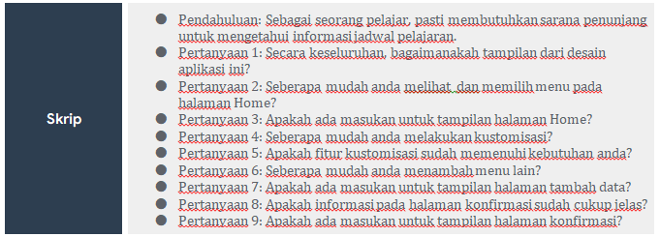
Perencanaan UX Research — ASIP (Aplikasi Sistem Informasi Penjadwalan)
Usability Study Plan
Notes:
Usability Study plan template https://docs.google.com/document/d/1EkJSg4mYvl3BPsLVEefozO8R2rLAB9XJG7oBGHuwu8Q/edit?usp=sharing

Slide 27
Usability study: Insight
Usability Study dilakukan secara Unmoderated yang bertujuan untuk mengetahui seberapa mudah alur proses penjadwalan dengan foreign key kode-kode unik yang saling berhubungan dan terkoneksi satu dengan lain.
Insight
1
Ternyata pengguna ingin mengakses fitur tambah menu dengan lebih cepat.
2
Ternyata pengguna membutuhkan penanda yang lebih jelas pada kolom form login dan catatan untuk registrasi.
3
Ternyata pengguna sering kesulitan jika inputan atribut data sudah dibuat default.

Slide 28
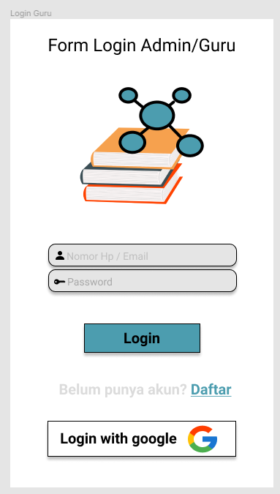
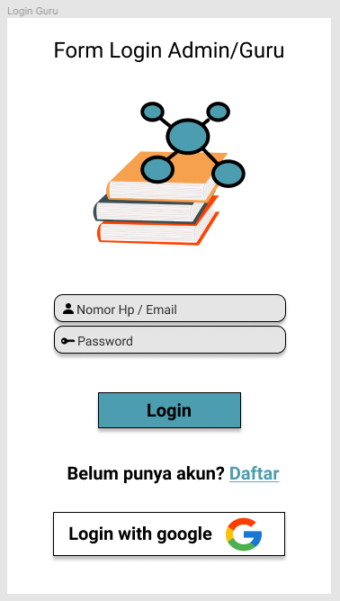
Modifikasi Desain
Sebelum usability study
Setelah usability study
Agar lebih terlihat, warna ikon dan teks pada kolom deffault text inputan email dan password serta teks yang bertuliskan ‘Belum punya akun?’ diubah menjadi lebih jelas dan berwarna.

Slide 29
Going forward
Takeaways
Next steps

Slide 30
Takeaways
Dampak:
Desain aplikasi yang dibuat sudah memudahkan pengguna dalam melakukan kustomisasi dengan tampilan yang menarik berlatar akademisi.
Pelajaran yang Didapat:
Di sini saya mempelajari bahwa memahami pengguna adalah hal yang utama, karena itulah di awal dilakukan riset untuk berempati dengan masalah mereka dan di akhir juga dilakukan riset untuk memvalidasi kebutuhannya.

Slide 31
Langkah selanjutnya
1
2
3
Membuat menu fitur obrolan langsung live
Melengkapi desain untuk halaman lain
Melakukan usability lagi untuk memvalidasi apakah pain point yang masih dialami pengguna telah ditangani secara efektif.

Slide 32
Let’s connect!
Terima kasih atas waktu Anda melihat hasil karya saya di aplikasi sistem penjadwalan kelas, Jika Anda ingin lihat lebih lanjut atau hubungi, informasi kontak saya disediakan di bawah ini.
Email: Fahmiardiansyah959@students.unnes.ac.id, Fahmiardiansyah959@gmail.com
Website: fahmia2001.blogspot.com

Slide 33
Terima Kasih!

